Slide 1
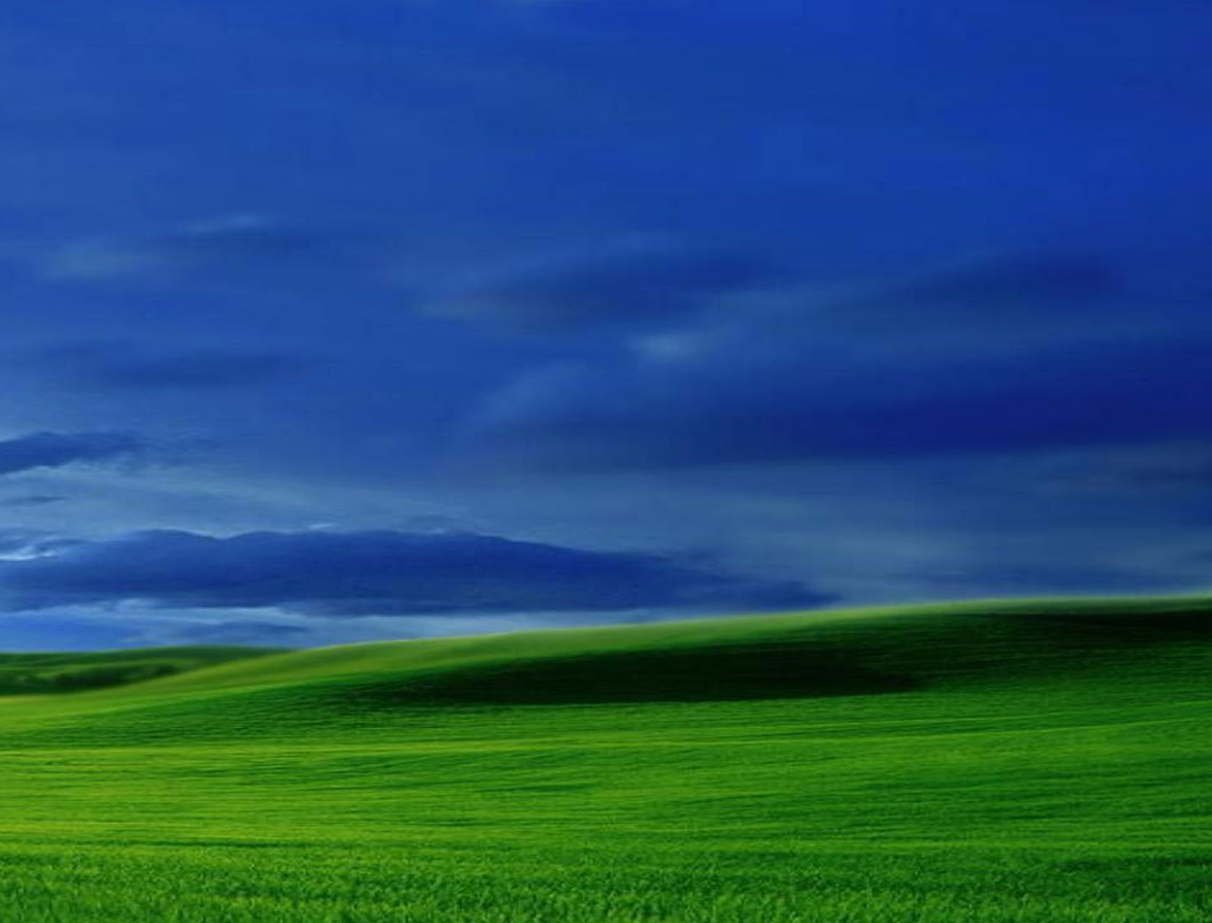
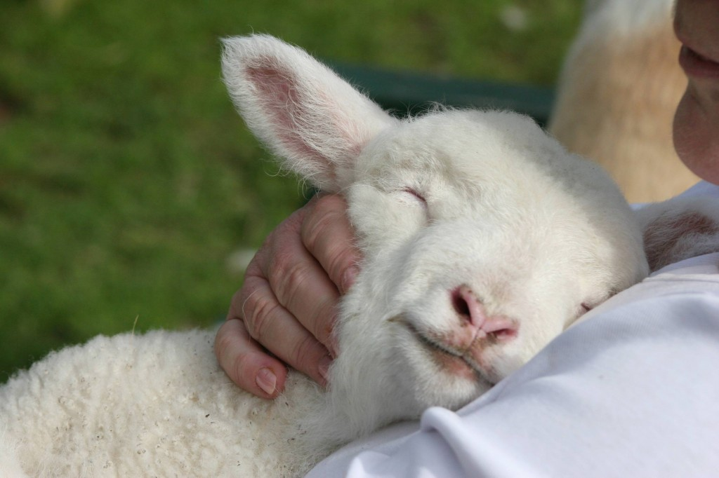
GOSPOD JE MOJ PASTIR, NIČ MI NE MANJKA!

Slide 2
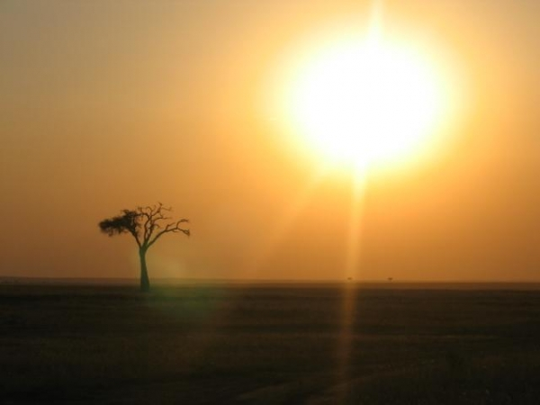
Vse ponehava. Sonce, veter, misel in jaz. Počasi se bo noč zavlekla v dolino in bom sprostil obraz. Zvezde čakam.

Slide 3
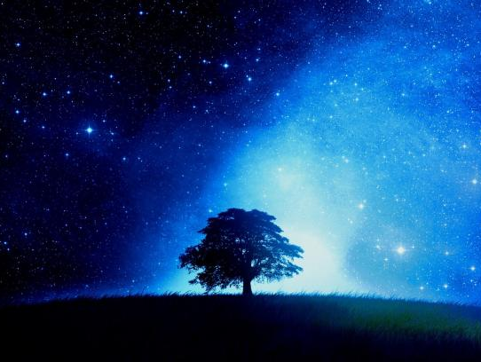
Tople zvezde in večernega miru. In Njega, ki bo dal noči barve. Svetlo bo drugače.

Slide 4
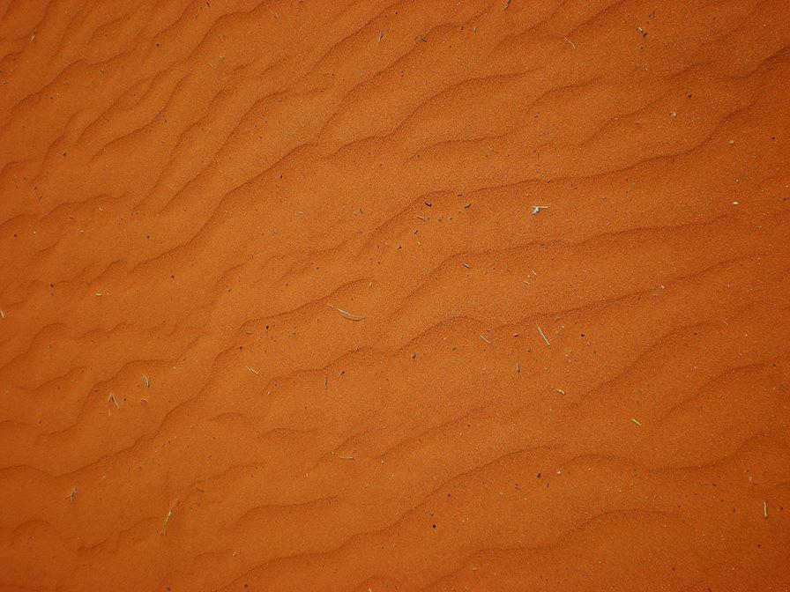
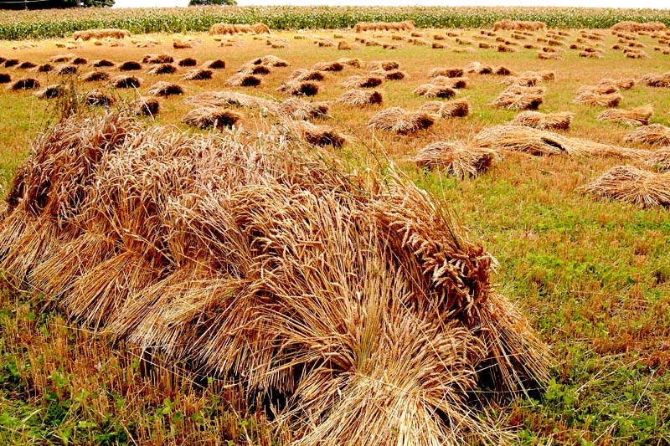
Nisi pomisli, da to klasje, ki je pokošeno in povezano v snopje, ni umrlo, temveč, da bo obrodilo tisočkratno življenje?

Slide 5
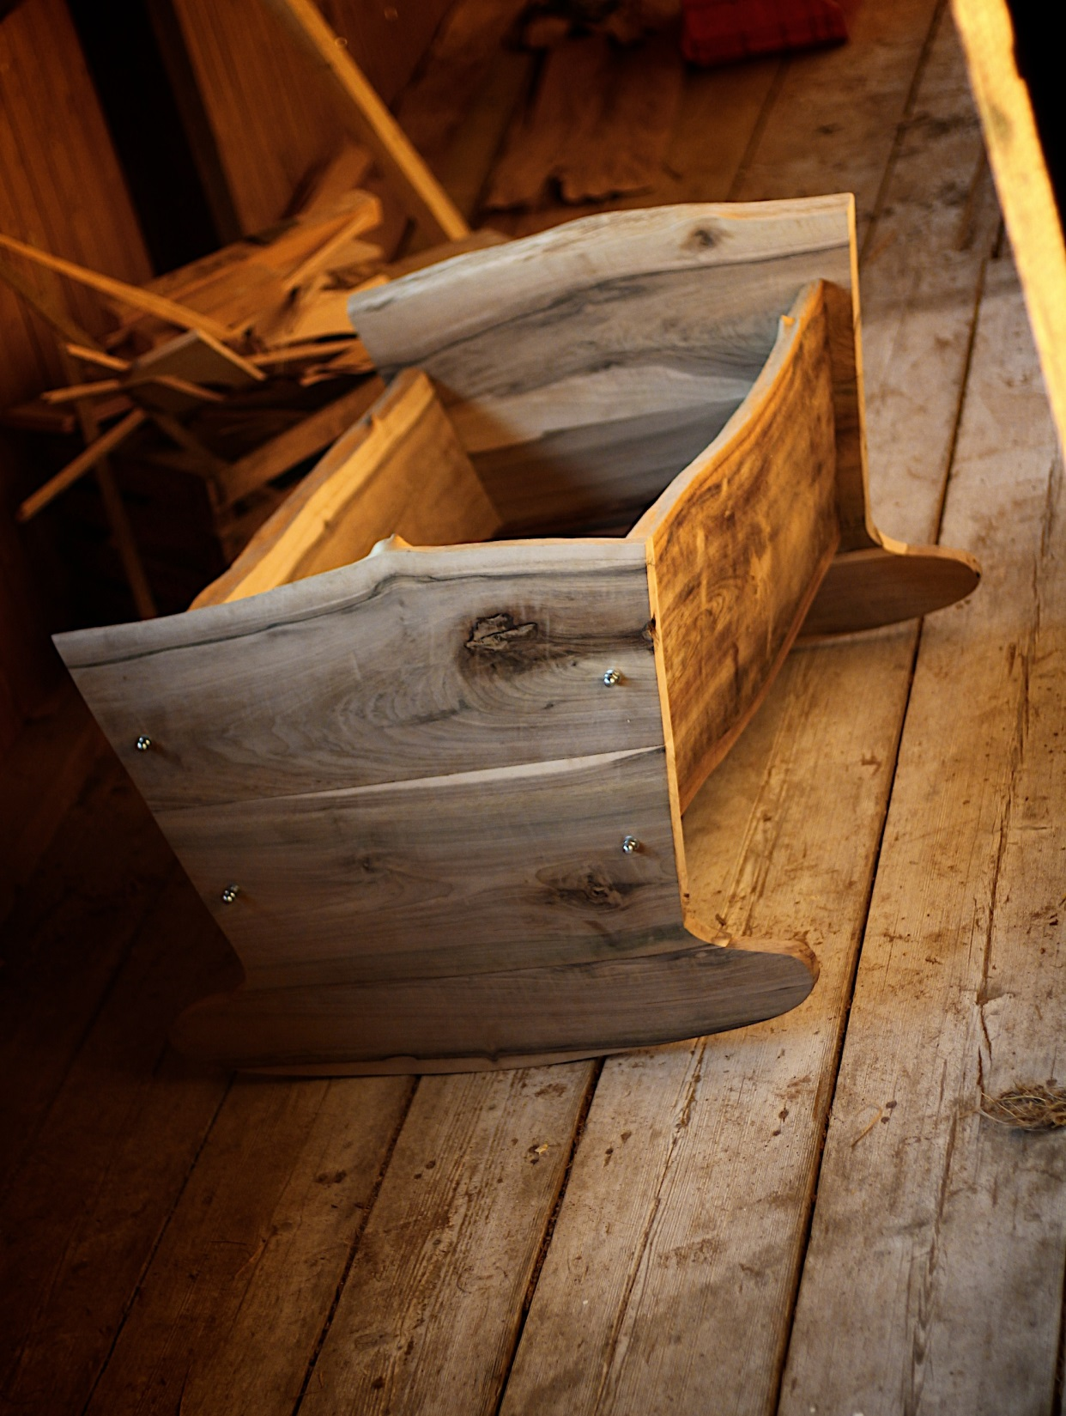
Pomislil še nisi,
da nikoli nobena solza ni bila prelita zastonj, pomislil še nisi, da je smrt mati in da teše nebeški tesar mrtvaško postelj in zibelj obenem...

Slide 6
Pokopališče je kot tihi hram:
nad mladim grobom senca križa joče
in tja čez sivi zid na goro hoče.
Ob grobu v soju sveč klečim tak sam.

Slide 7
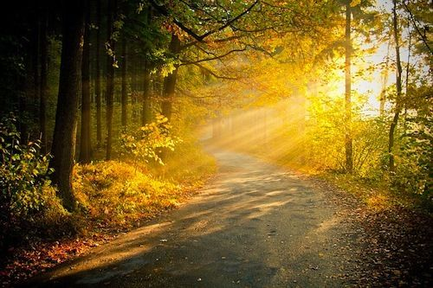
Odšla si v kraje, ki jih ne poznam,
ne vidijo oči, široko zroče,
ne sluti jih srce trepetajoče
in truden več ne vem, ne kod ne kam.

Slide 8
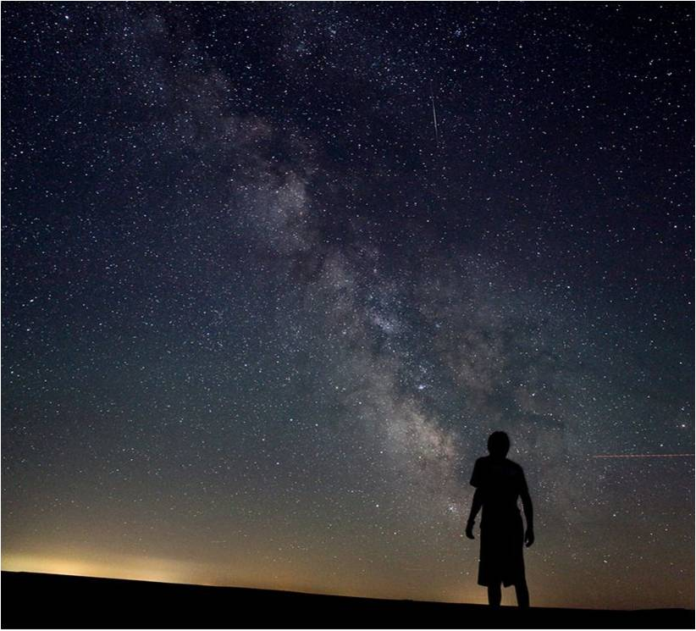
Ko sem po temnih blodnjah srečal tebe,
sem skoraj mislil, da sem zgrabil sanje
in tebe kakor zvezdo vpletel vanje.

Slide 9
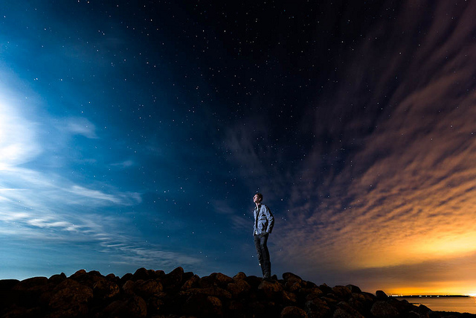
In zdaj te ni. Zakaj odšla si v mrak,
ti zadnji žarek sanj, bolesti, sreče?
Bojim se, da ne pridem več iz ječe.

Slide 10
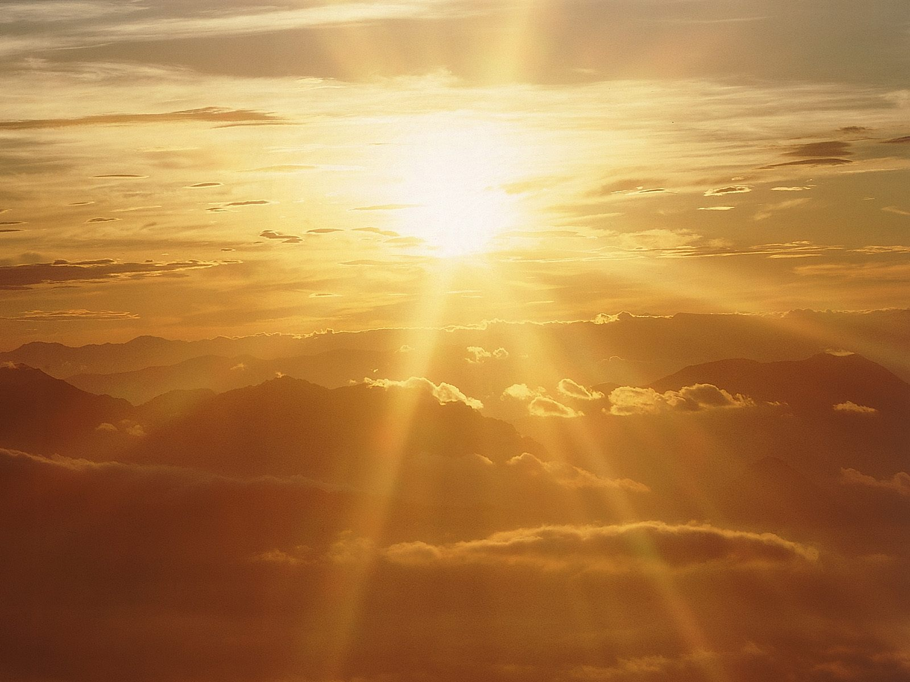
Ne plakaj, dragi, nad pepelom sanj!
Vsa srečna sem v vrtovih svetlih dni,
pri Bogu, ki nad zarjami bedi
in z drobnimi je zvezdami obdan.

Slide 11
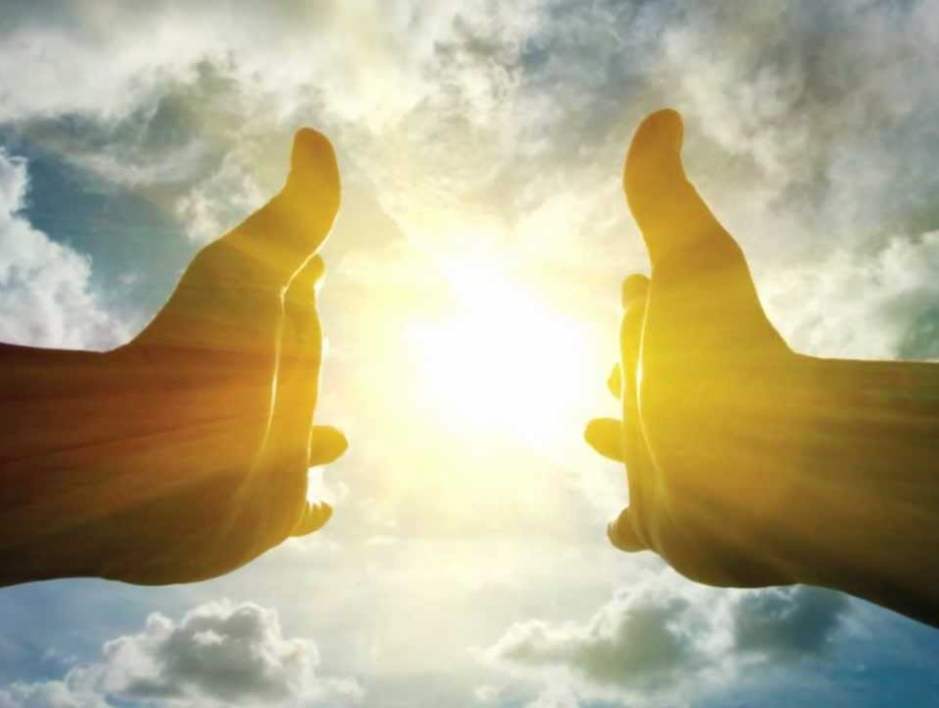
Da moj beli svit ti tuj, teman,
le to me peče v srcu in boli.
Glej, ker te ljubim, nudim ti dlani,
da taval več ne boš tako bolan.

Slide 12
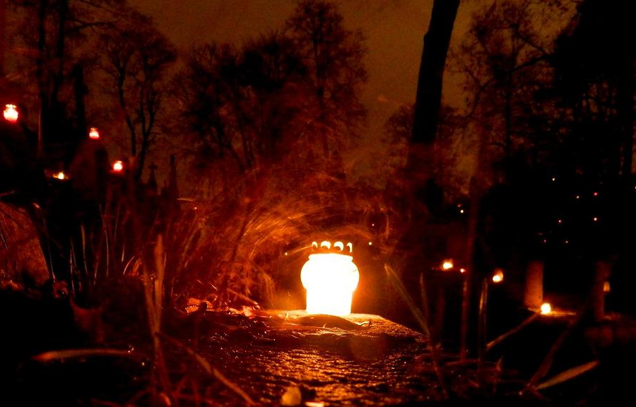
Ko noč bo sinja čez grobove pala,
izgrebi belo svečo iz prsti
- prav tisto, ki na srcu mi gori –

Slide 13
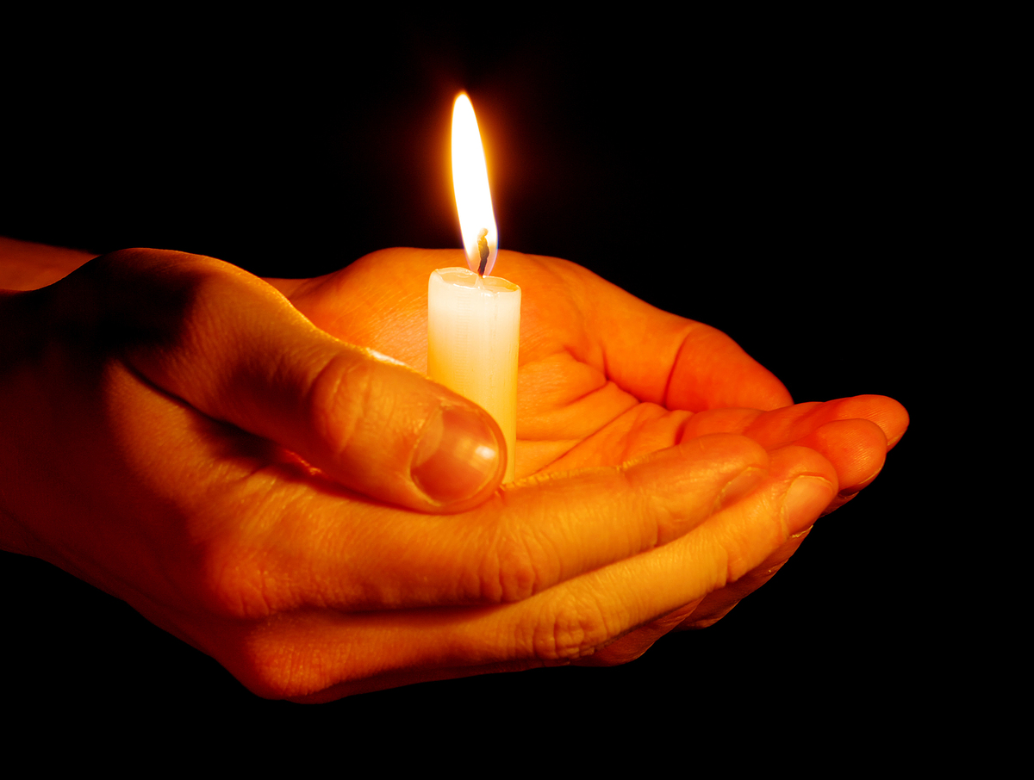
in v njenem žaru po samotni poti
do novih zarij pojdi mi naproti.
Takrat bom srečna roko ti podala.

Slide 14
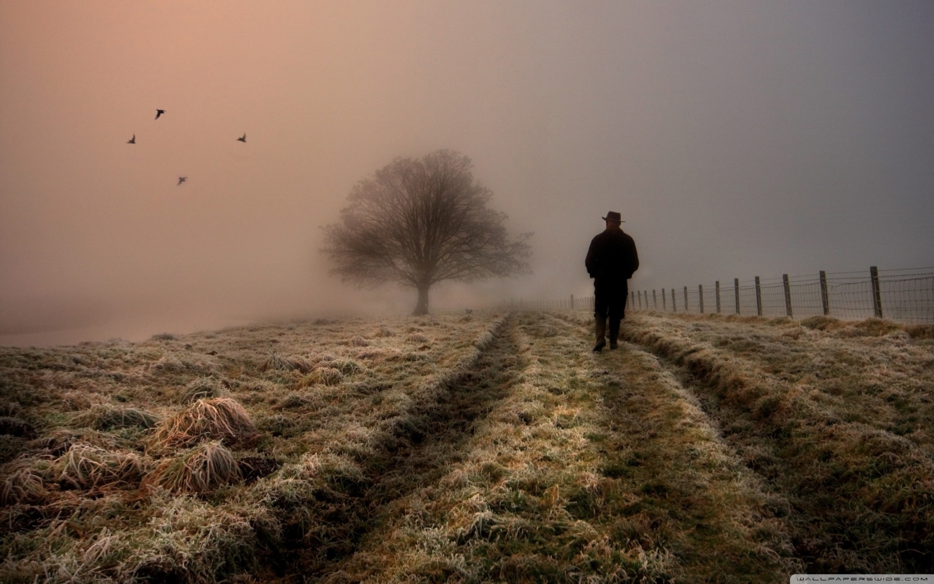
Moj Bog, pogosto se počutim majhnega pred skrivnostjo smrti. Zato te prosim: če me objame brezup, me dvigni, ne pusti me, da bi obupal. Če sem obupan in na tleh, me dvigni, da ne postanem zagrenjen in osoren, vzkipljiv.

Slide 15
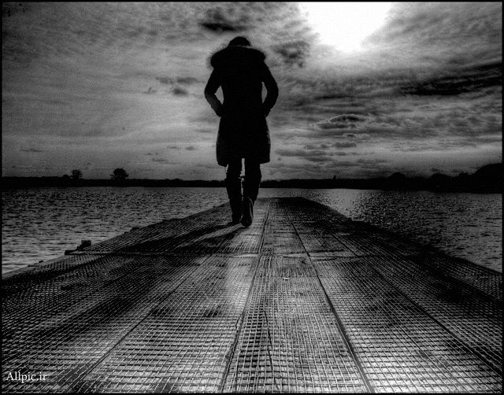
Ko me z vseh strani obdaja tema, me vodi proti domu, korak za korakom. Ko postanem zaskrbljen in me objame strah, me ne zapusti v moji slabosti.

Slide 16
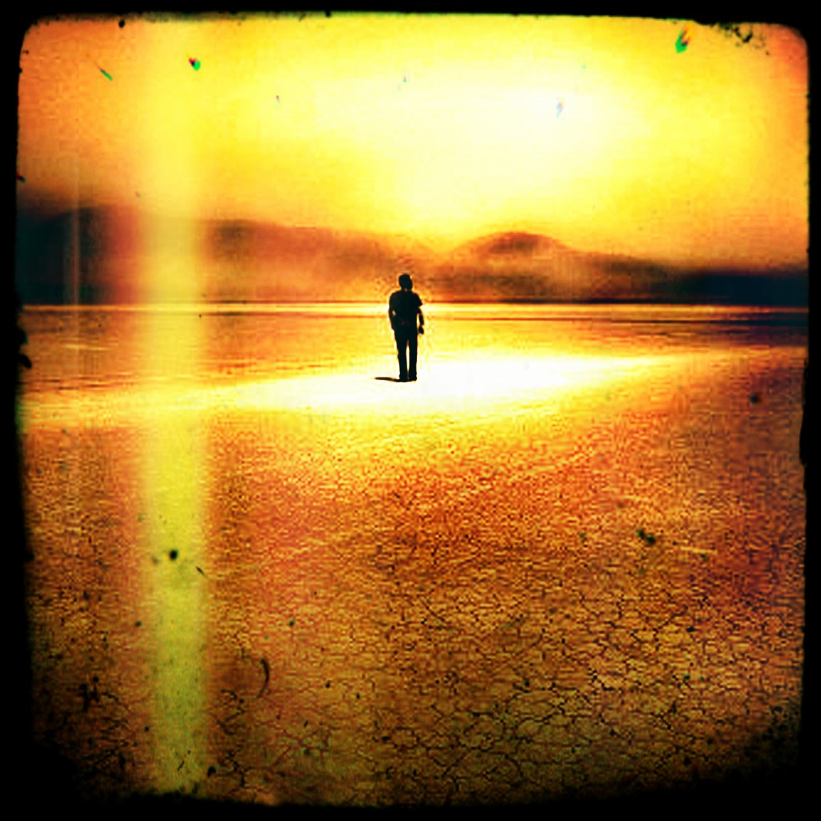
Ko začne dvom najedati mojo vero, umiri zamotan klobčič mojih misli. Ko se počutim praznega in brez vere, me napolni z novo močjo, da bom lahko začel znova. Gospod, reši me! Stegni svojo roko in me objemi!

Slide 17
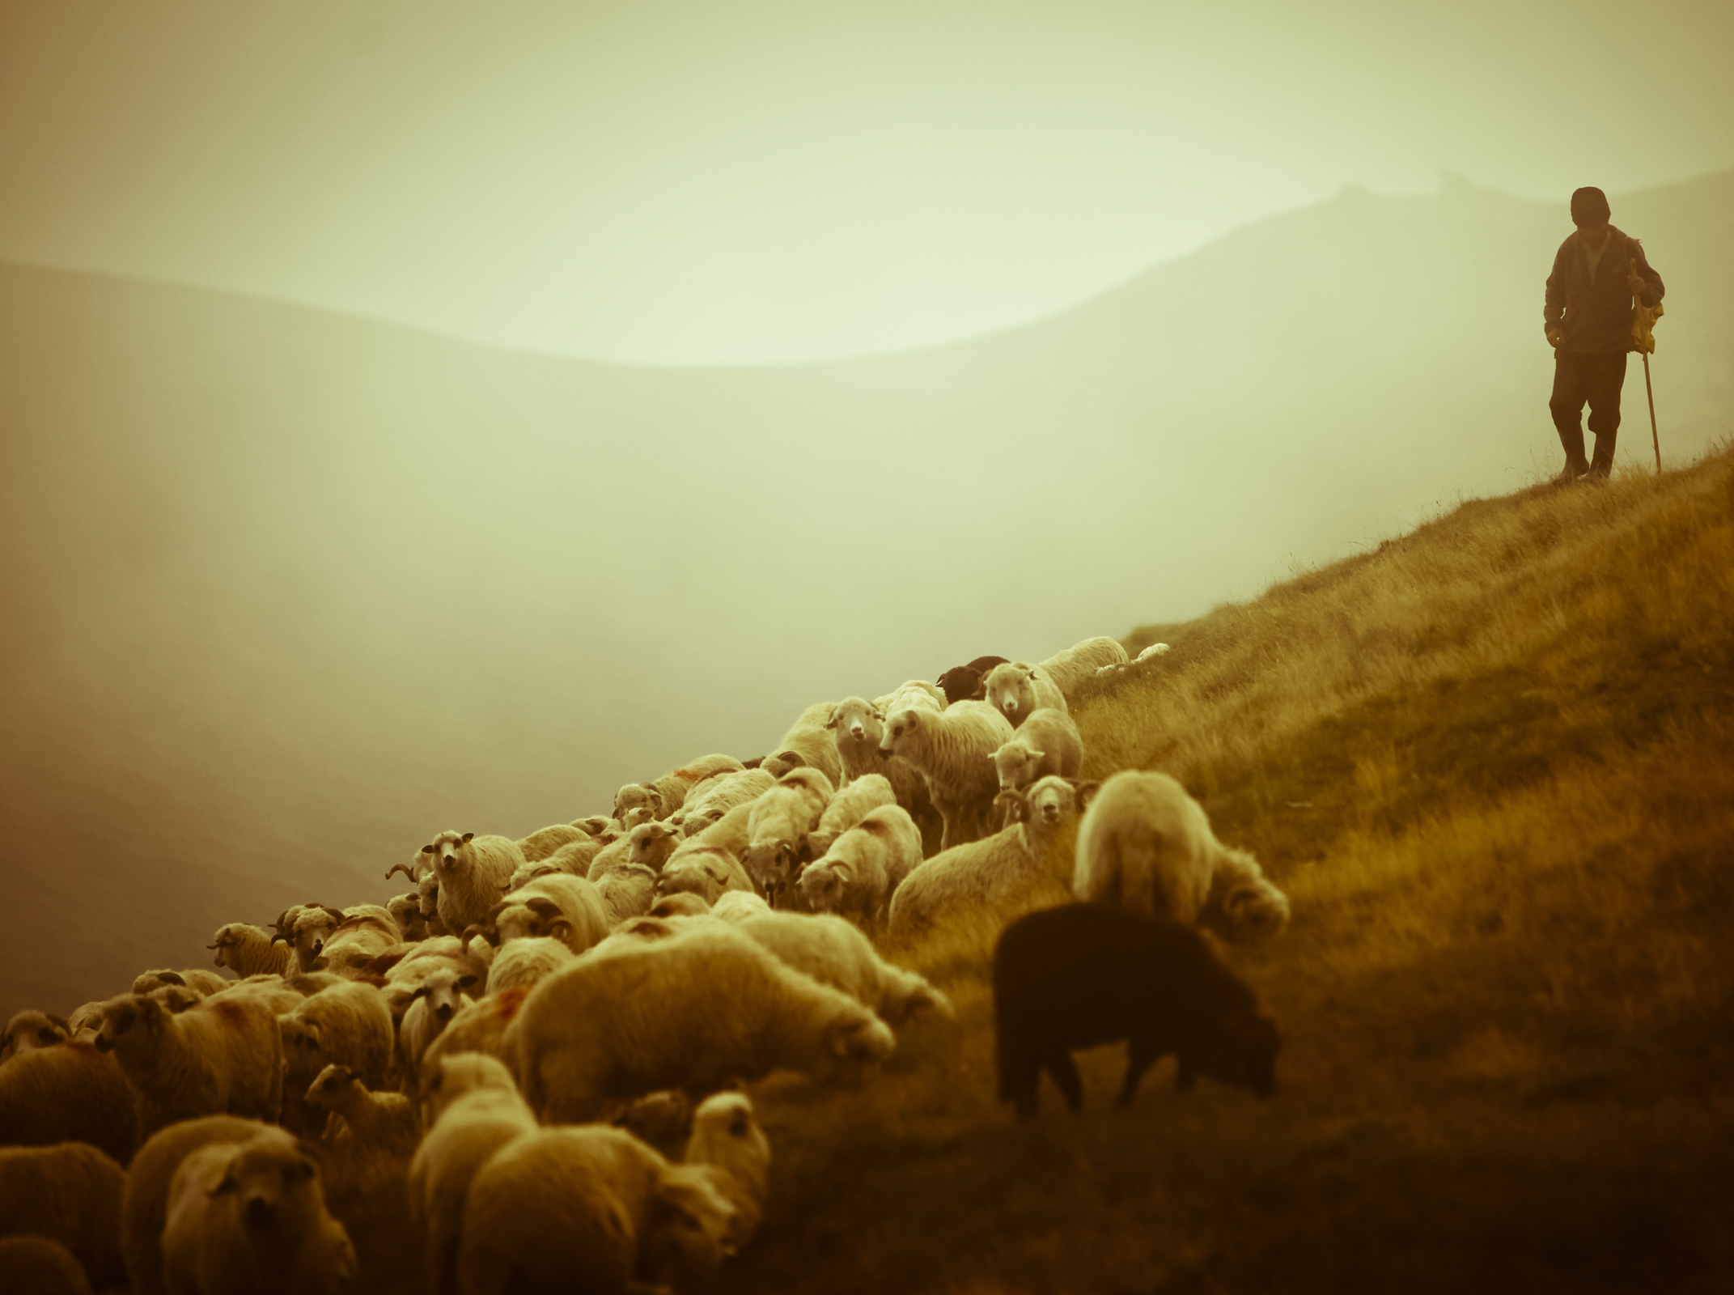
Gospod je moj pastir, nič mi ne manjka. Na zelenih pašnikih mi daje ležišče; k vodam počitka me vodi. Mojo dušo poživlja, vodi me po pravih stezah zaradi svojega imena.

Slide 18
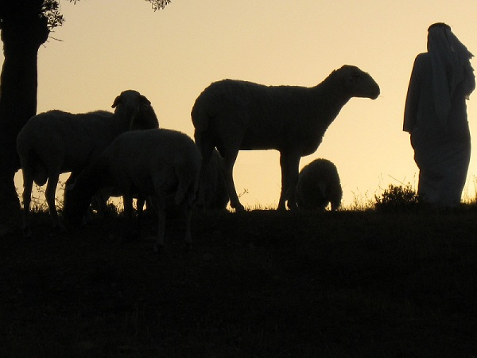
Tudi če bi hodil po globeli smrtne sence, se ne bojim hudega, ker si ti z menoj, tvoja palica in tvoja opora, ti me tolažita… prebival bom v hiši Gospodovi vse dni življenja« (Ps 23,1-4,6).

Slide 19
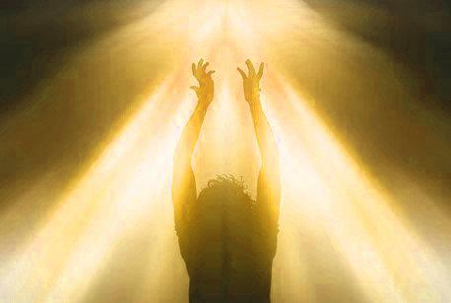
Moj Oče,
Ti si v meni.
Moje življenje
spreminjaš v sebi.

Slide 20
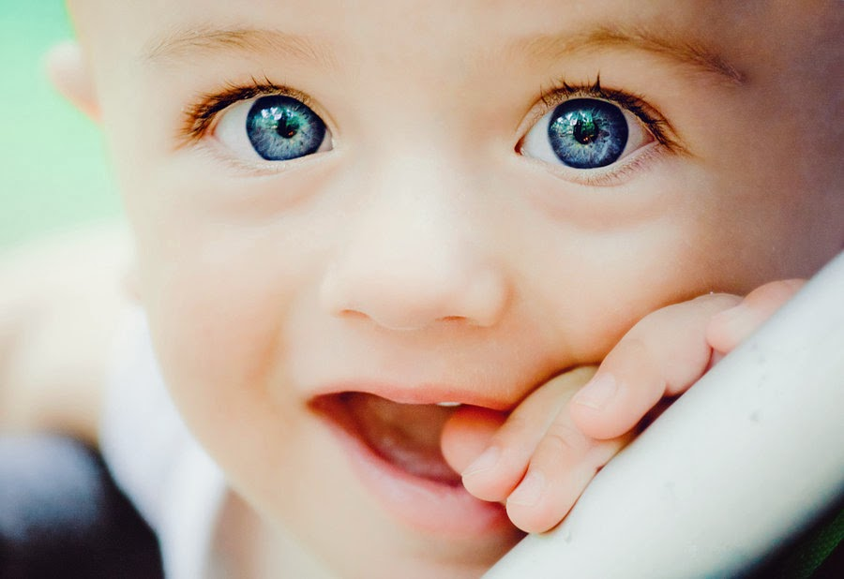
Iz prvega neba
si ustvaril moje oko;
razodel si mi svojo lepoto,
rožni odsev svoje zenice.

Slide 21
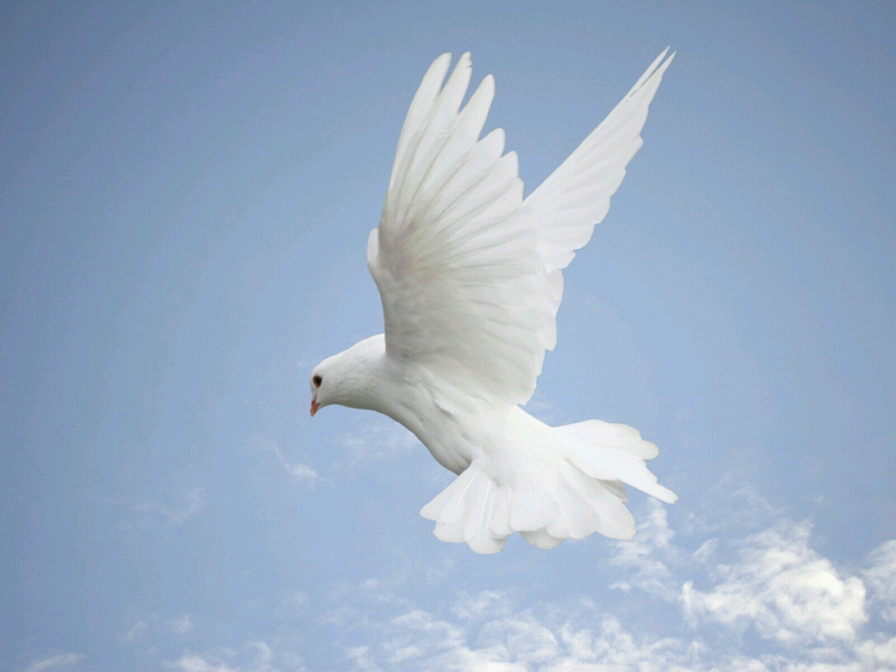
Na cesto ljubezni
si speljal vse nepremagljive ovinke;
sledim golobu z belimi krili
iz sence zemlje
v Tvoj tempelj iz zvezd.

Slide 22
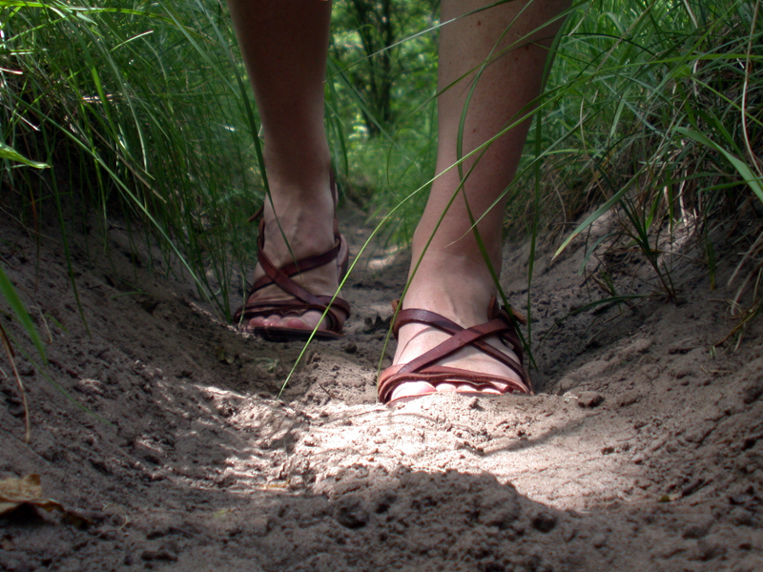
Tako se vračam vate.
Hitim, obuta v tvoje sandale.
Mojo zgodbo
boš samo ti dokončal.

Slide 23
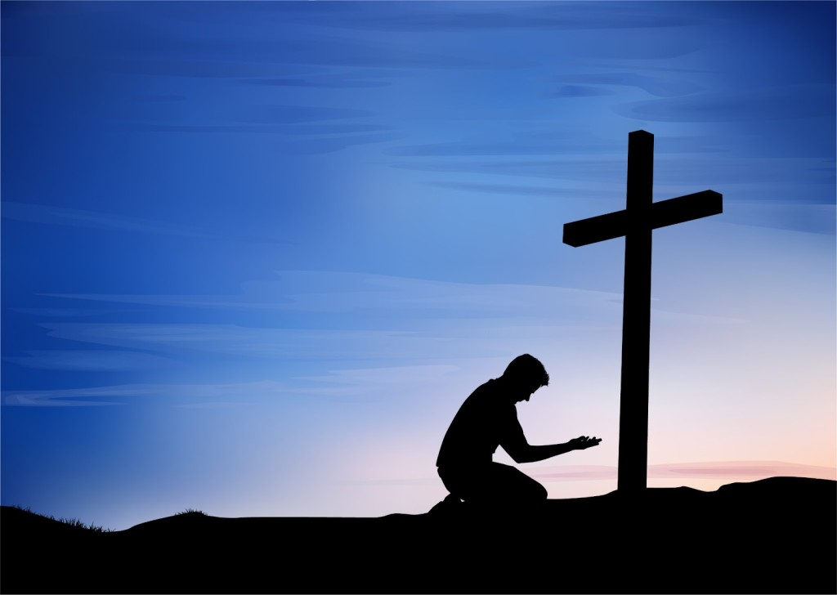
Vsi smo zate enaki,
zgneteni iz kraljestva duha
in minljive prsti.

Slide 24
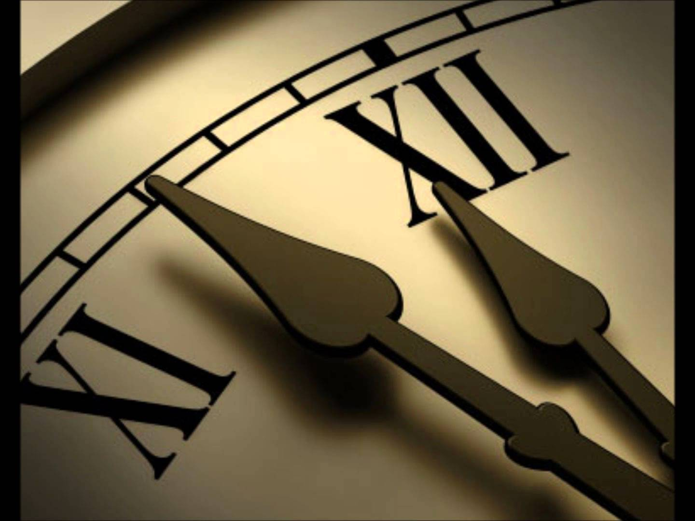
Kako lepo bo,
ko nihče ne bo več
prešteval mojega časa
in tehtal mojega dela.

Slide 25
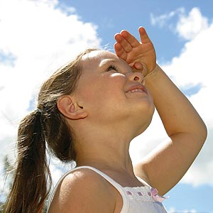
Kako lepo bo,
ko bom v krogu obstanka
živela le Zate,
ne več onemogla,
razlomljena in peščena.

Slide 26
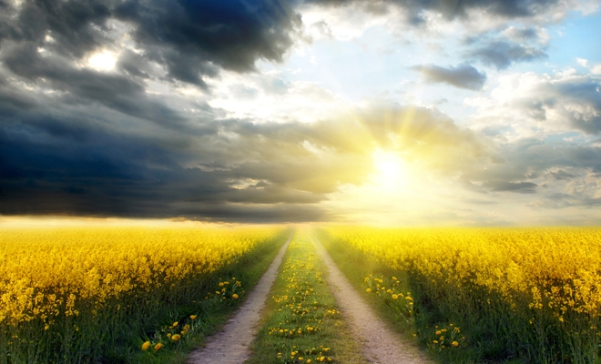
Kako lepo bo,
ko bom svetinja,
spravljena v dan brez večera,
vsem tolažba,
neskaljeno veselje
Jezusa Odrešenika.

Slide 27
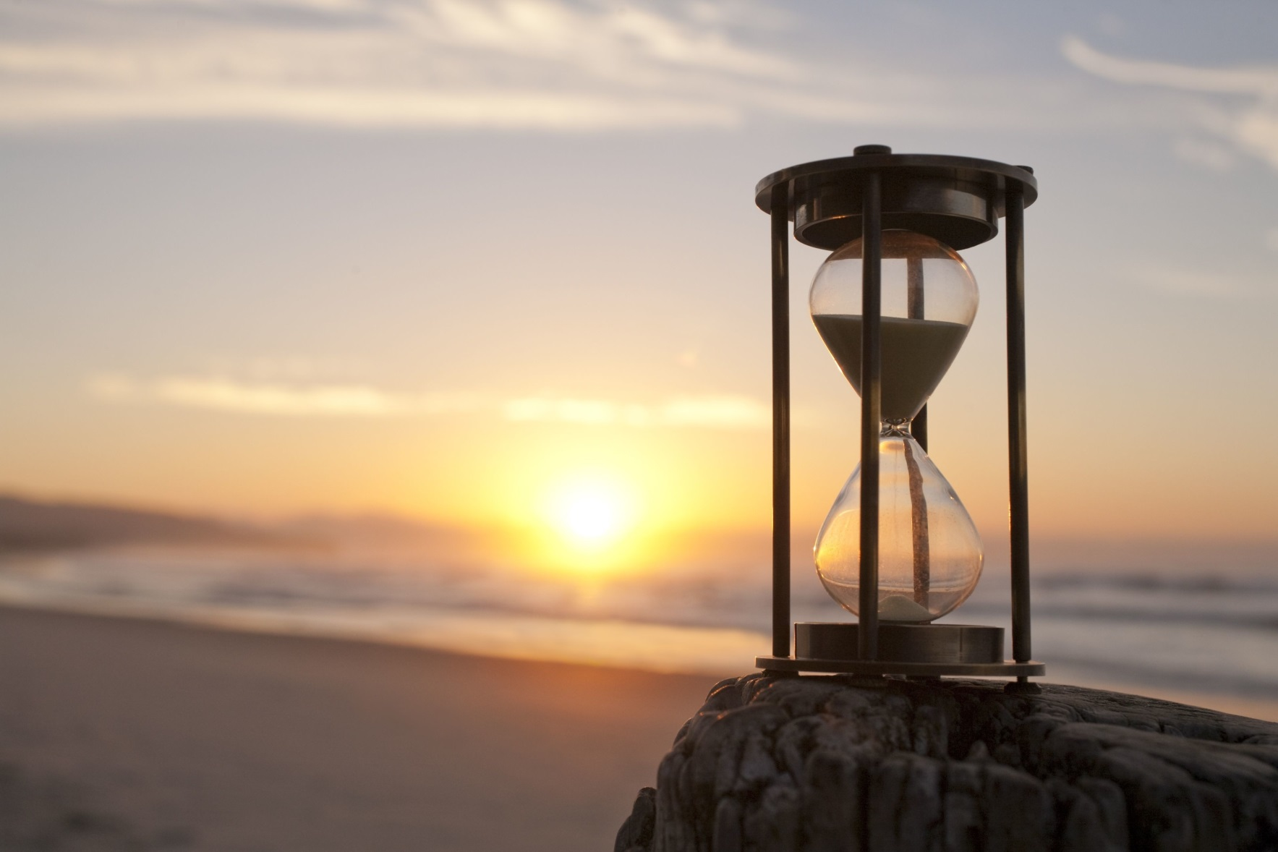
Vsak dan umiramo za nov dan in vsako jutro se na novo rodimo. Življenja nimamo v svojih rokah. Vsaka ura, vsak udarec našega srca je čudovit dar. Vsak dan umiramo za nov dan in se za dan približamo odločilnemu trenutku svojega odhoda v večnost.

Slide 28
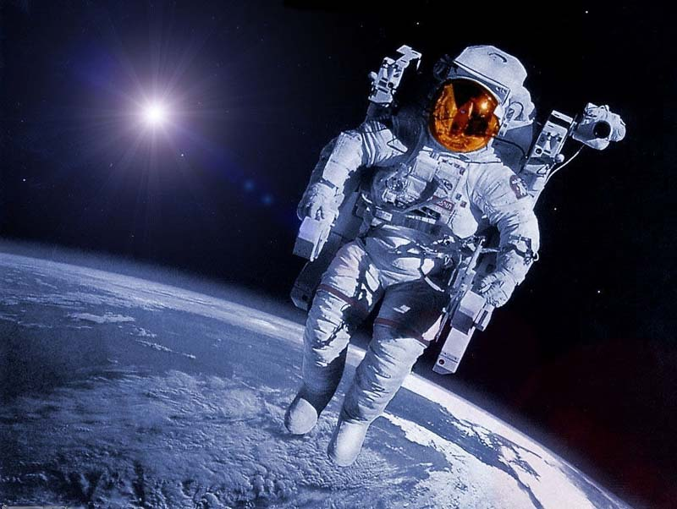
Vsako potovanje človeka v vesolje skrbno pripravljajo. Pot je zelo draga in zahteva veliko strokovnega znanja in dela tisočih ljudi.

Slide 29
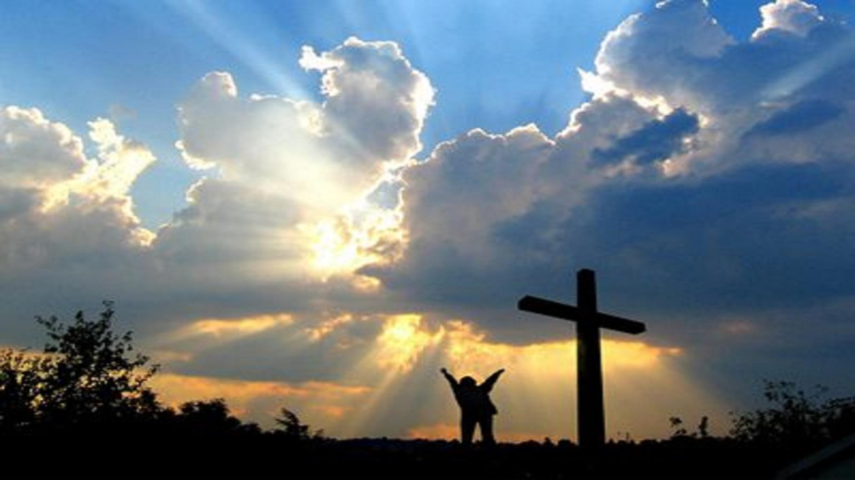
Pot v večnost nič ne stane in ne zahteva nobenega znanja. Pot v večnost zahteva le predanost, vero in ljubezen. Hoditi moramo po dobri poti.

Slide 30
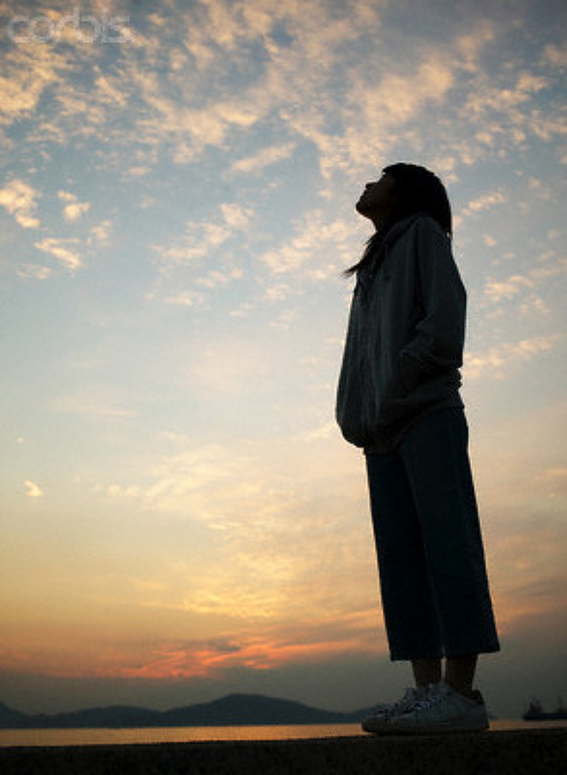
Misel na smrt,
na lastno smrt,
je resnična obogatitev in deluje pomirjujoče. Naše misli odtrgajo od misli na vsakdanje življenje. Odpirajo
se nam nova obzorja in nesluteni pogledi. Naše življenje postaja bogatejše.

Slide 31
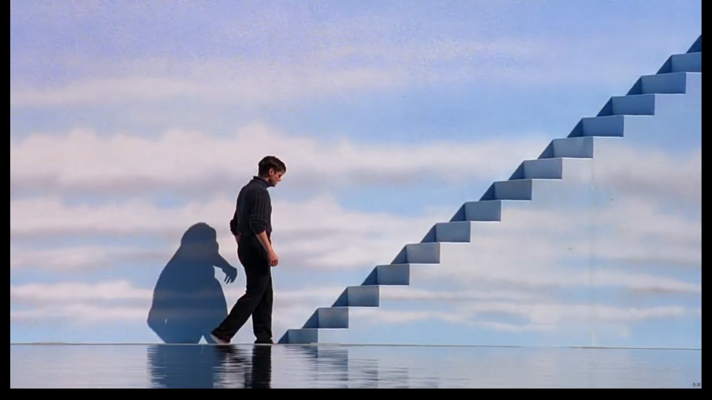
Če verujemo v večno življenje, ni misel na smrt nikakršna črnogledost. Misel na smrt v veri je razmišljanje z jasnim pogledom, osvobajajoče razmišljanje s prihodnostjo.

Slide 32
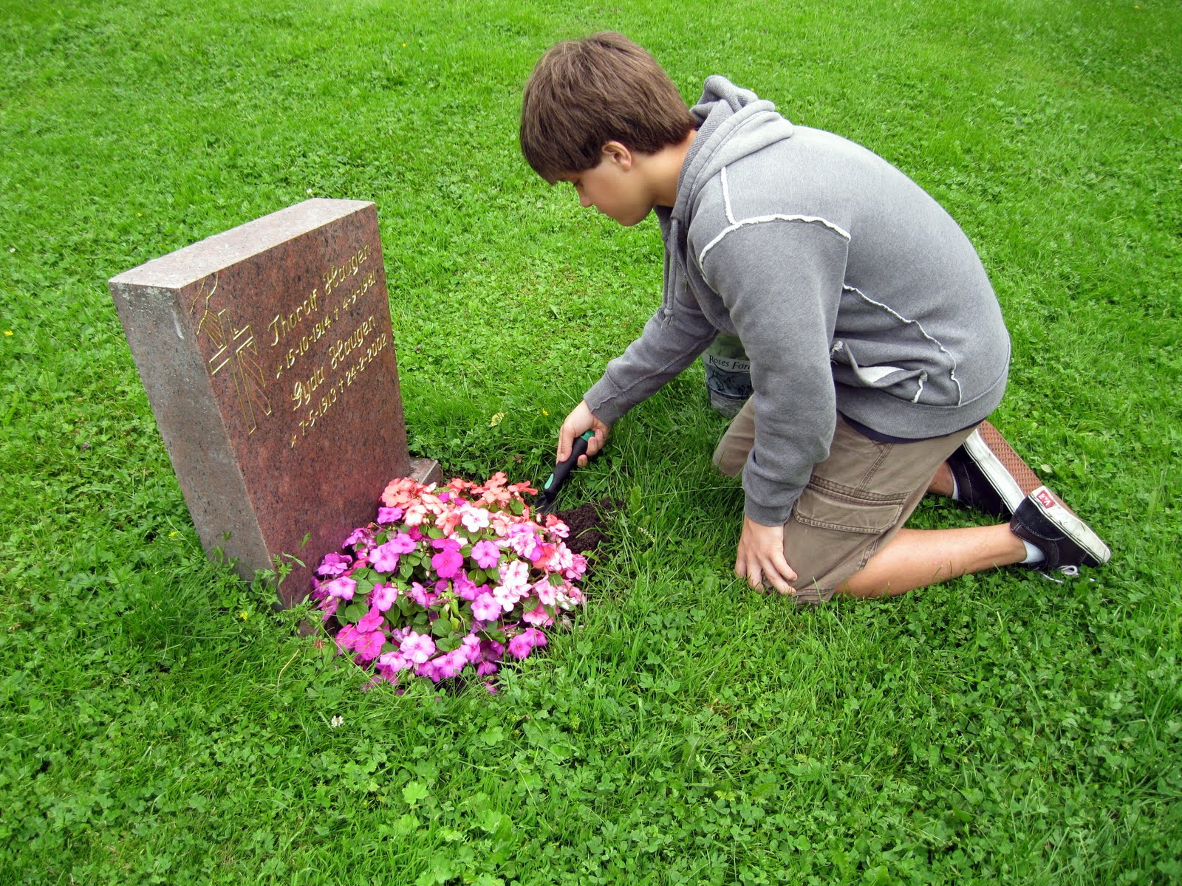
Zahvaljujemo se ti, Gospod, Bog, za naše umrle, ki so nam bili tako blizu.

Slide 33
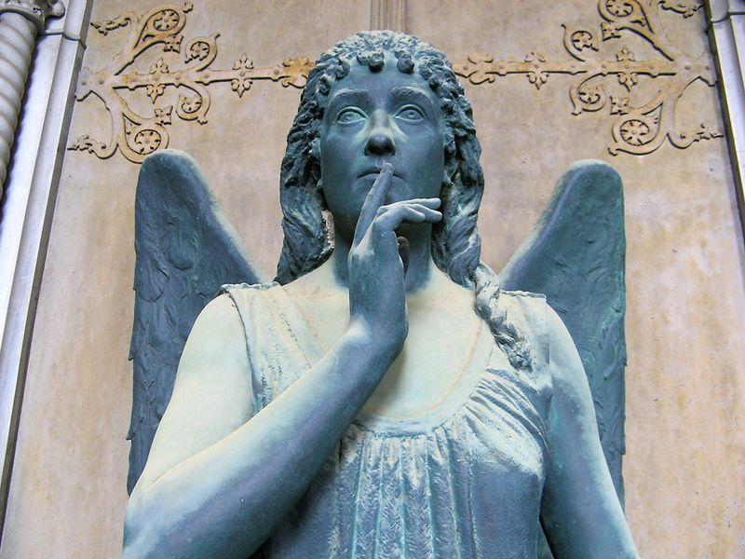
Zahvaljujemo se ti za prijateljstvo, ki so ga nudili, za mir, ki so ga prinašali.

Slide 34
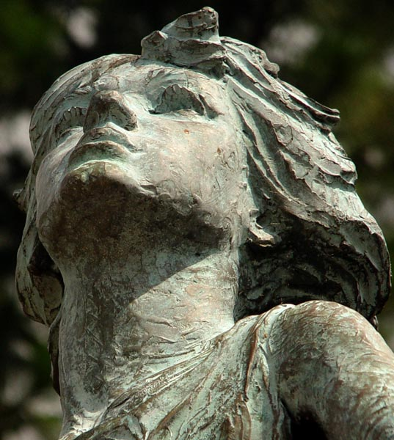
Prosimo te,
naj se nič
od njihovega življenja ne izgubi, kar so živeli in storili,
naj bo svetu v prid; vse, kar jim je bilo sveto,
naj spoštujemo ljudje,
ki ostajamo za njim, in po vsem, v čemer so bili veliki, naj nam
še naprej govorijo.

Slide 35
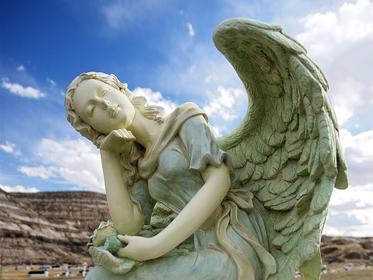
Prosimo te, naj živijo naprej v nas, v naših srcih in veselju do življenja, v naših mislih in naši vesti.

Slide 36
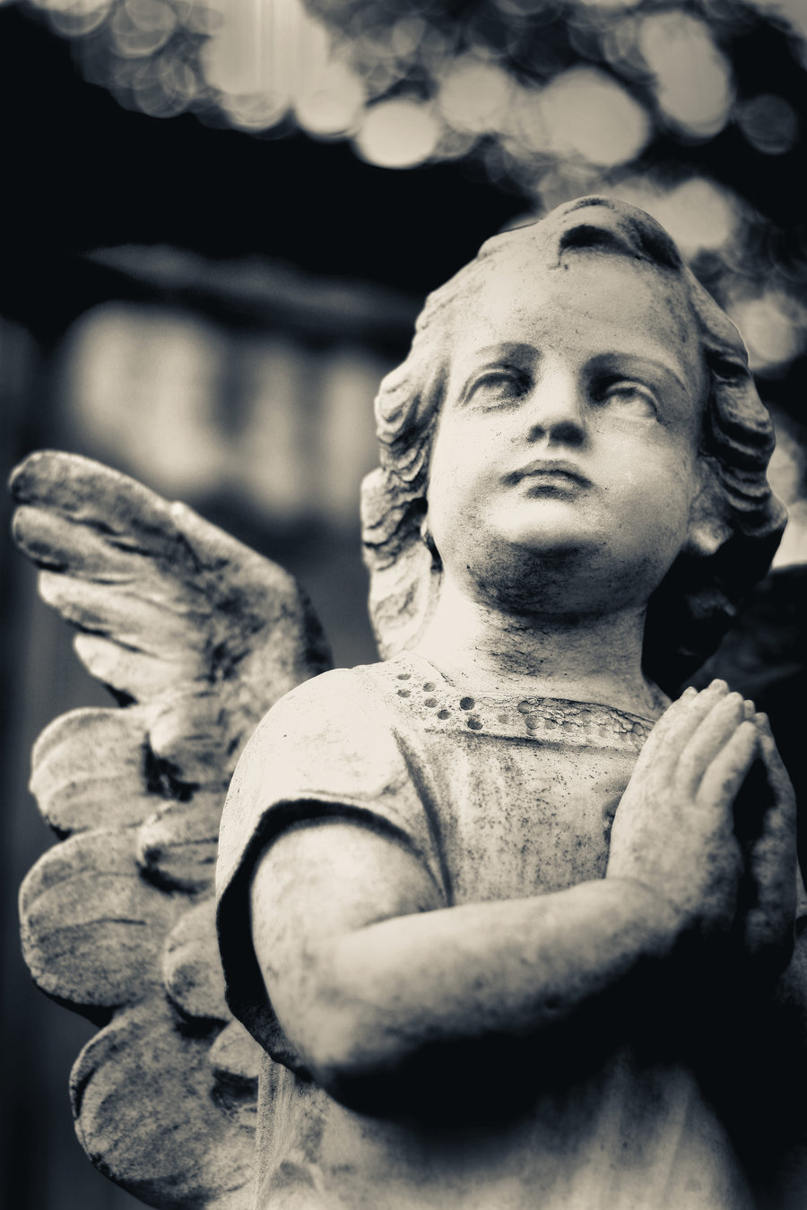
Molimo za vse,
ki morajo živeti
s praznim mestom
ob strani, za vse,
ki žalujejo za otrokom, ki so ga morali izgubiti, za prijateljem,
ki je zapustil
njihov krog.

